Slide 1
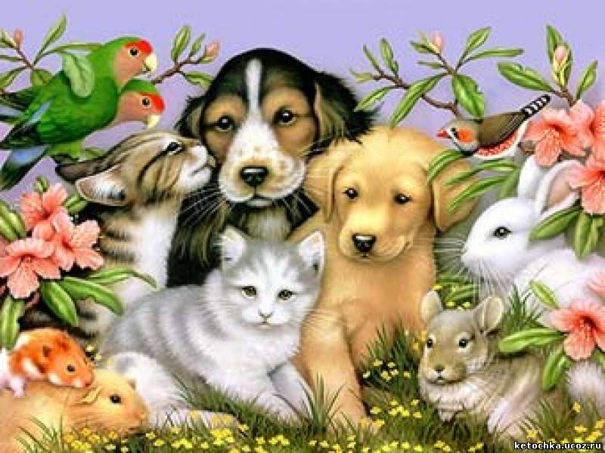
HAUSTIERE

Slide 2
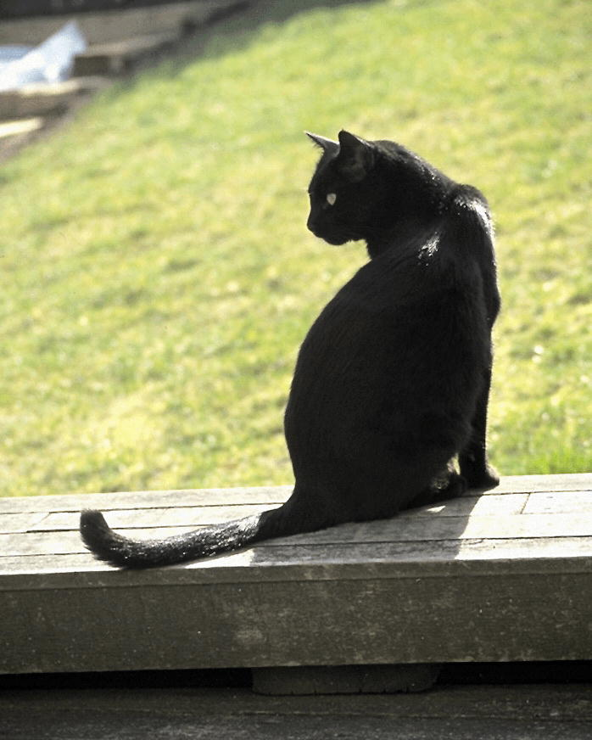
die Katze

Slide 3
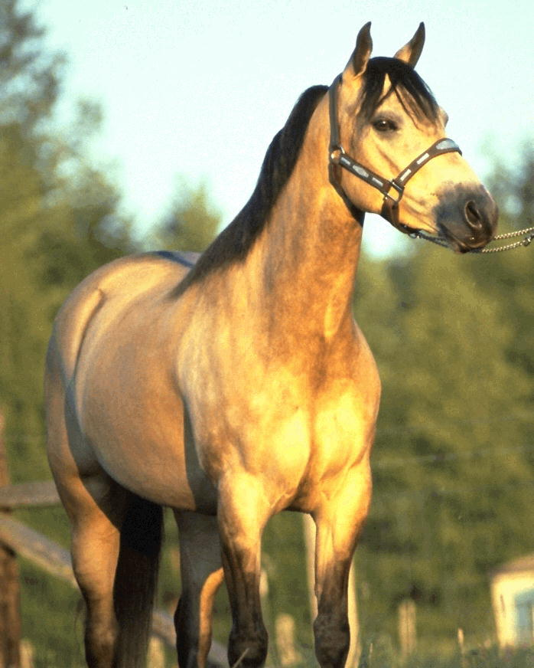
das Pferd

Slide 4
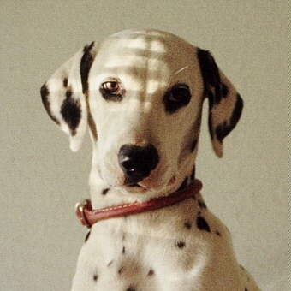
der Hund

Slide 5
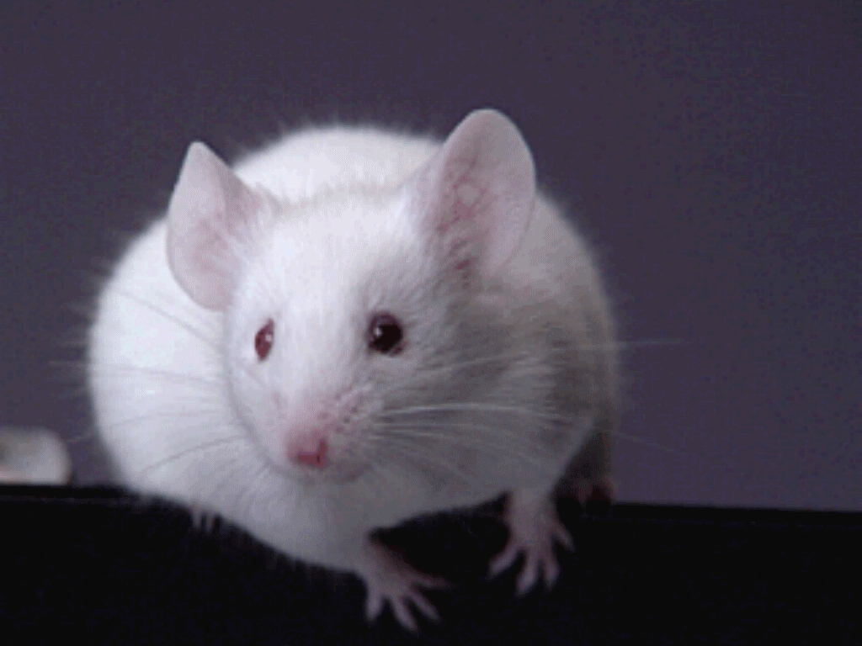
die Maus

Slide 6
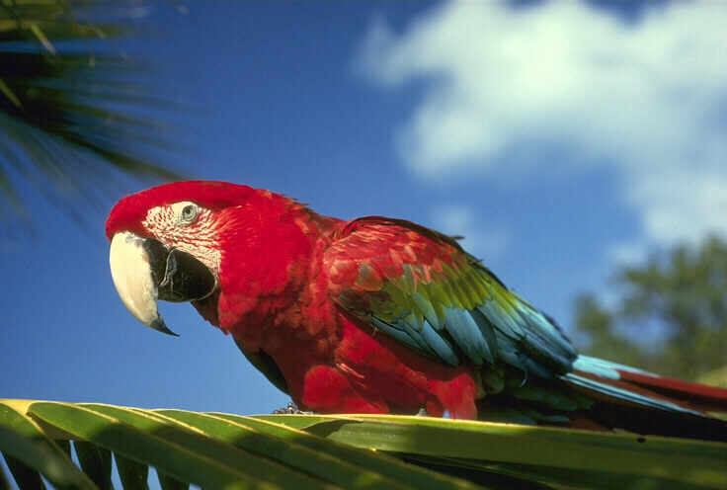
der Papagei

Slide 7
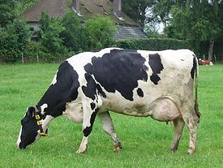
die Kuh

Slide 8
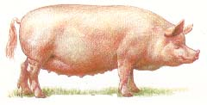
das Schwein

Slide 9
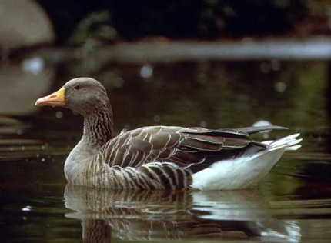
die Gans

Slide 10
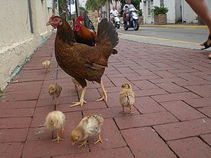
das Huhn

Slide 11
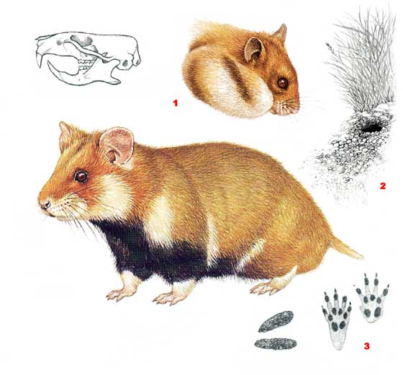
der Hamster

Slide 12
Презентацию подготовила
учитель начальных классов
МКОУ»Елбанская СОШ»
Граф Людмила Александровна

